Slide 1
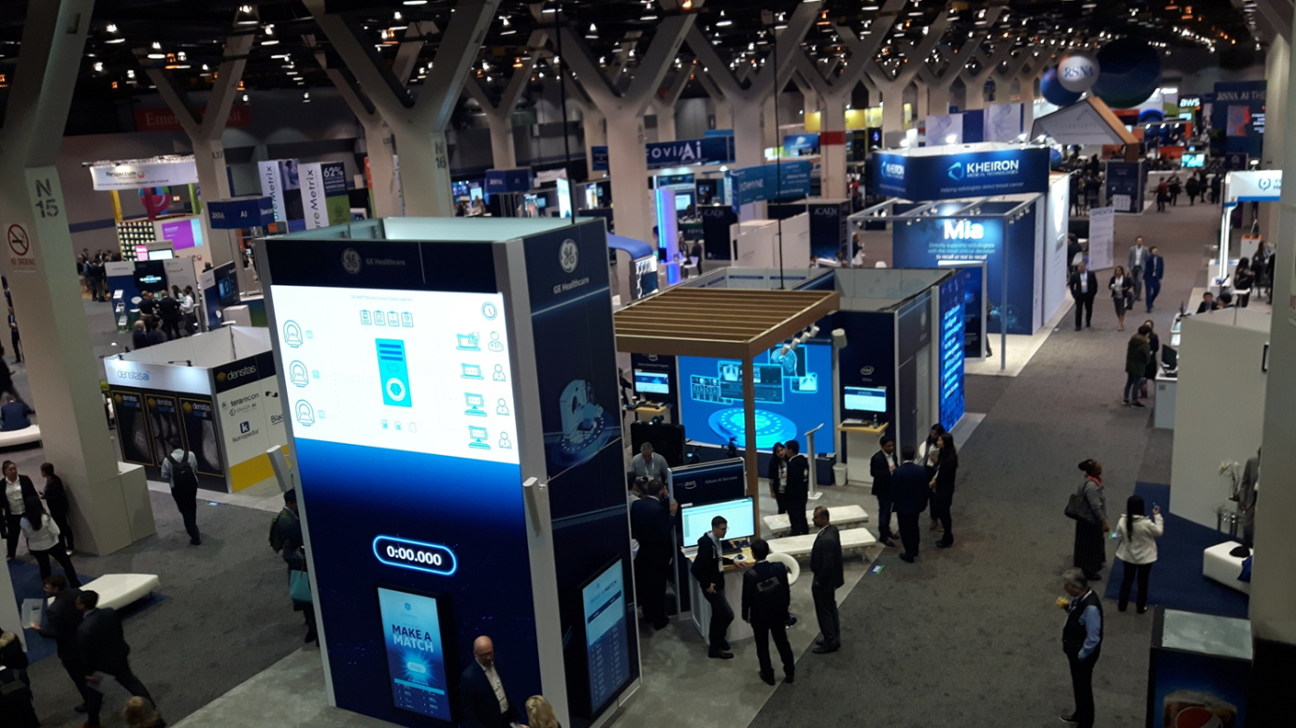
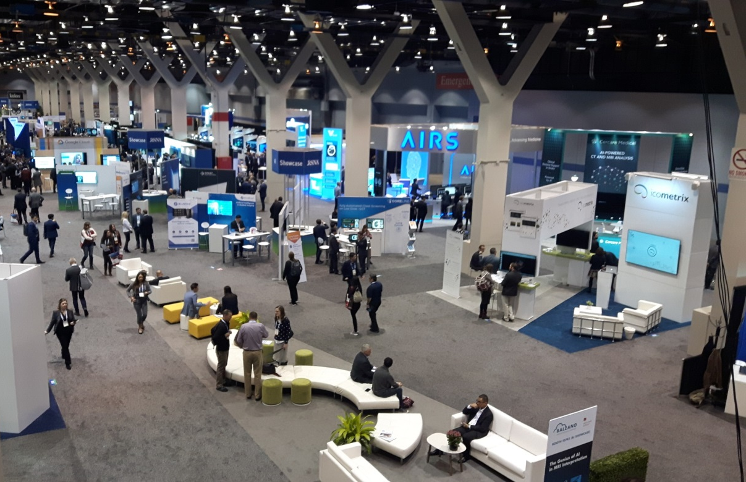
Algoritmerne er klar – er vi!
RSNA 2019
LVS Årsmøde 2020
Michel Nemery, ledende overlæge
Røntgen og Skanning, Herlev og Gentofte Hospital

Slide 2
”Michel Nemery…..
Arbejder med at bruge
Kunstig intelligens til
at analysere sundhedsdata, bla med Industrielle partnere”
Algoritmerne er her – og de virker!

Slide 3
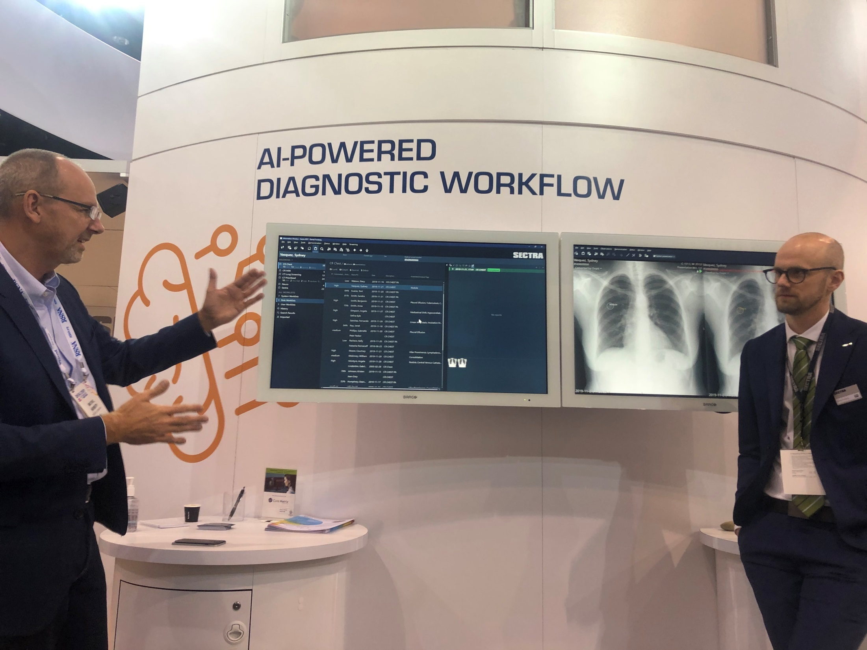
Disclosures
Innovationsleder
Brobygger
Fødselshjælper
Ejer aktier i Tesla
Betaling kun i teknologiadgang
Drikker kaffe m. alle

Slide 4
Holy Cows – will get hurt!
Velovervejet og Velment
Medicin er blevet digital
Digital transformation – vi kan ikke forske os i mål
Vi må starte en strategisk bevægelse – for at forblive relevante
Vi mangler kompetencer på holdet
Partnerskaber er nødvendige
Digital ledelse – m. Billeder
Siloerne må falde
Det er vigtigt
Det er nu!

Slide 5
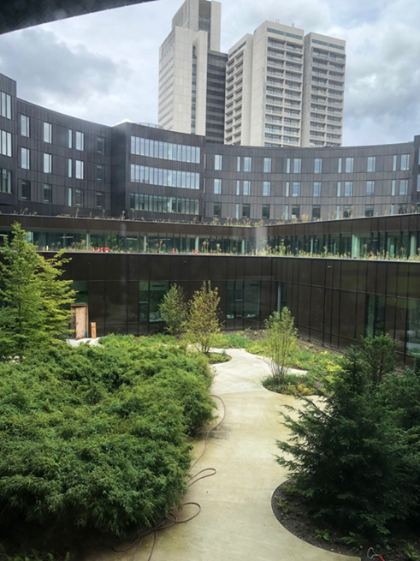
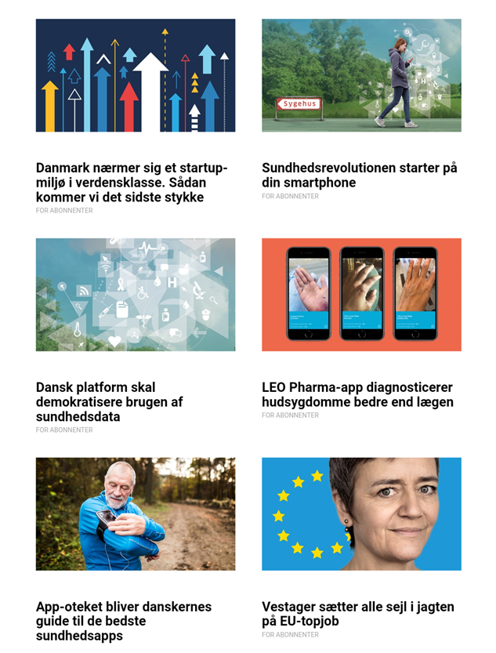
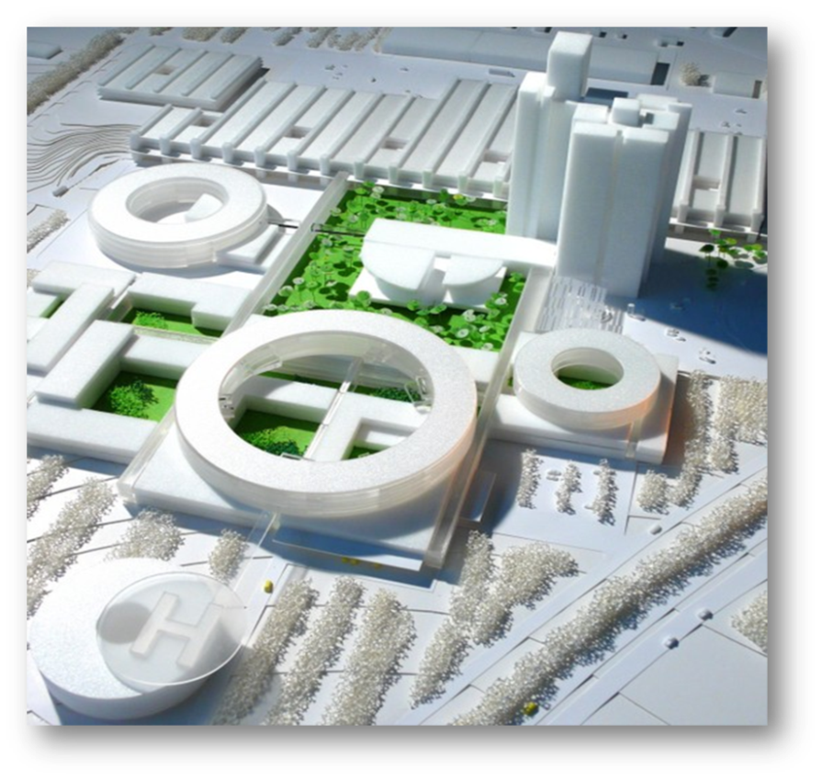
Fremtidens Hospitaler
Udfordringer og muligheder
Patient drevne
Værdiskabelse
Big Data + AI
Selvbetjening
Lige
On-line
Tilgængelig 24/7
Automatisering
Samarbejde
Personlig
Præcis
Transparens
Patient involvering
Seriel til Parallel
Velkommen i 2020

Slide 6
Madeira i april
INGEN VENTETID

Slide 7
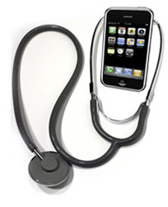
14
Nyttigt
Nyttegjort
Knowing
Doing

Slide 8
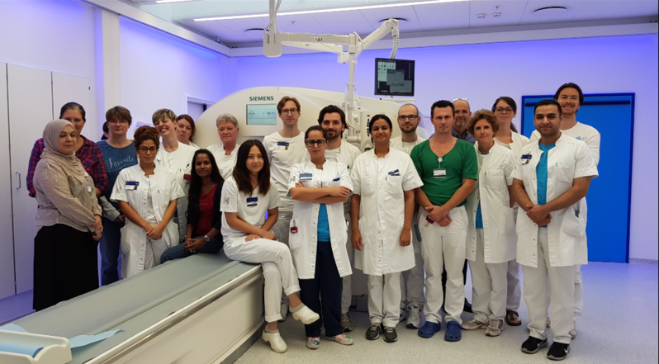
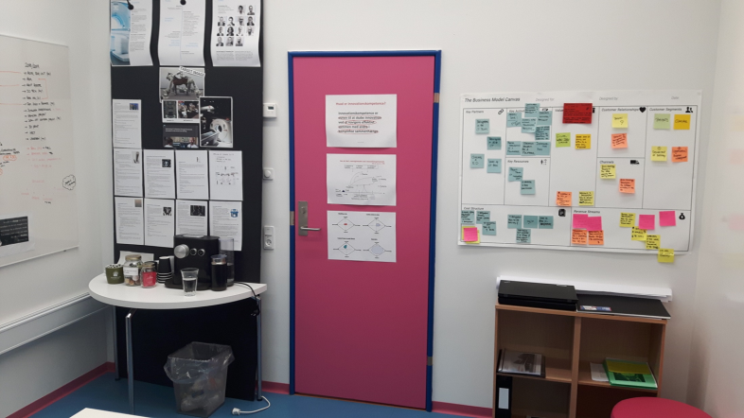
Innovationsenheden
Behovs- og brugerdreven innovation i klinisk praksis
Akut Radiologi
Innovation er
en klinisk kerneydelse!
Spektral
CT
AI

Slide 9
Data Science Financial Power 2016
Keith Dreyer, RSNA 2016

Slide 10
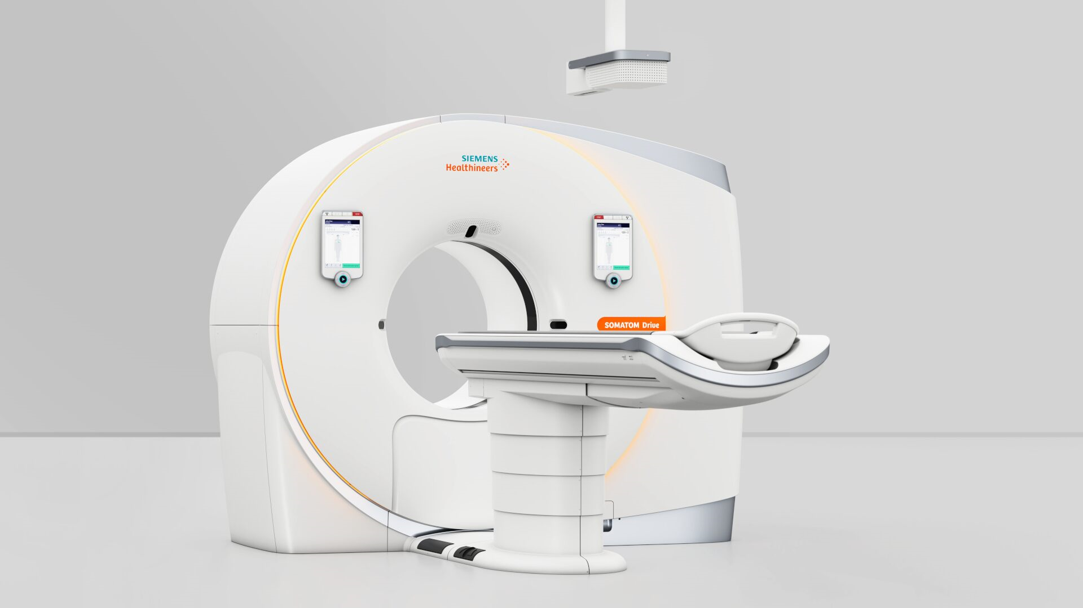
Selvbetjenings CT-skanner
Innovationsenheden HGH, Cocreation

Slide 11
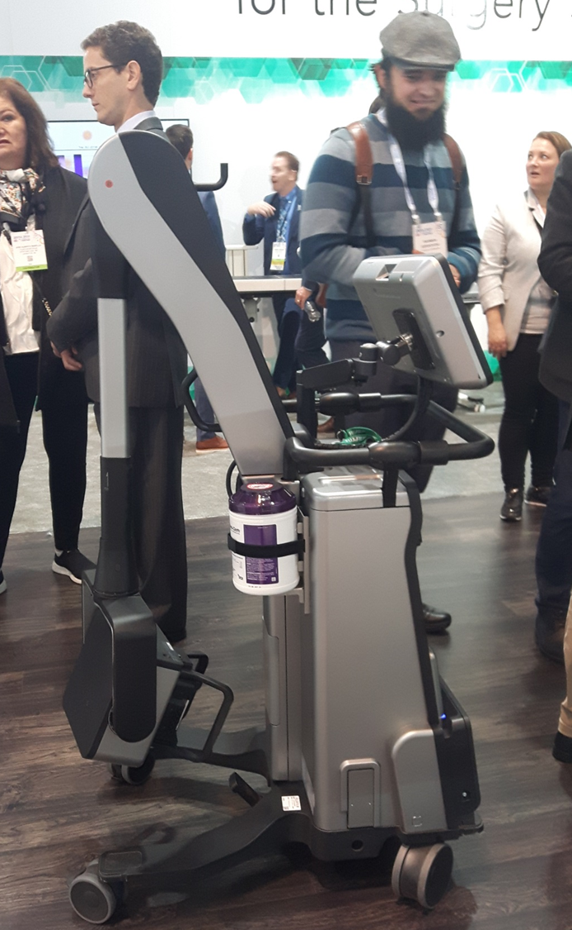
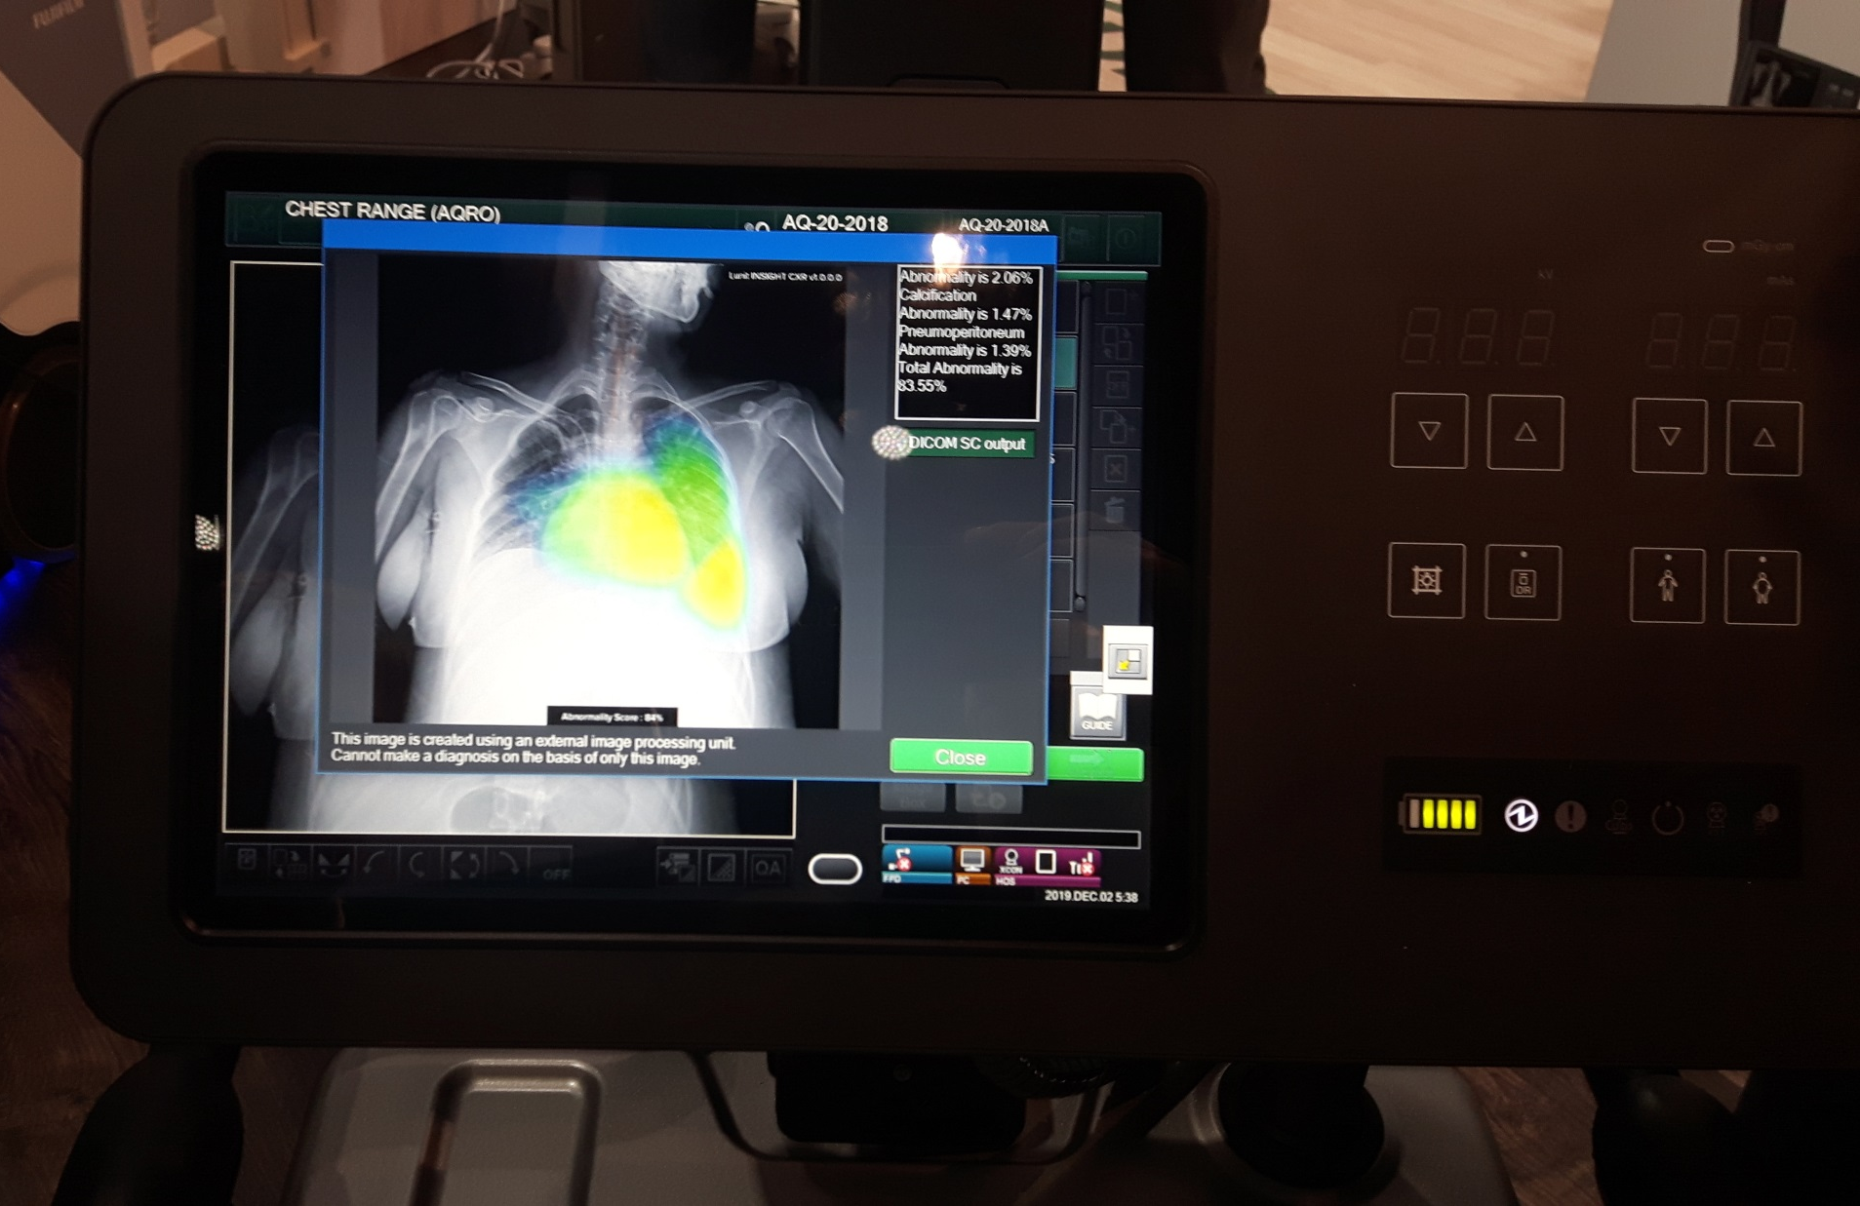
Mobil DR - Fuji

Slide 12
FDA-godkendte algoritmer 2019
pr. speciale

Slide 13
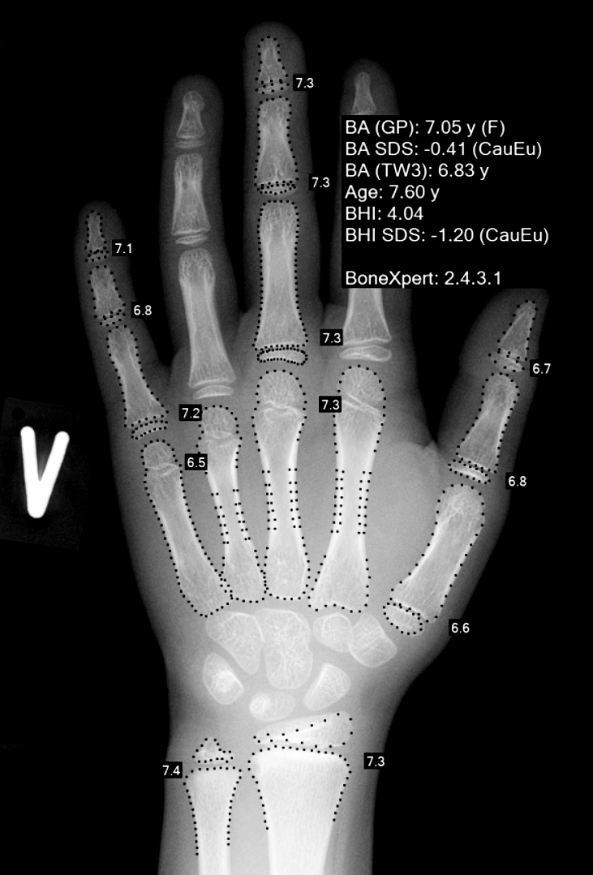
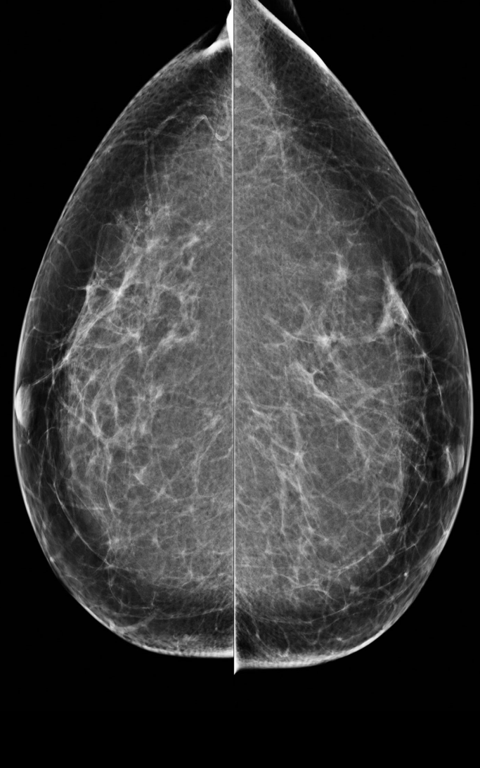
BoneXpert SyngoVia Watson
Kunstig Intelligens HGH 240120
Visiana
Siemens Healthineers (VB20)
IBM

Slide 14
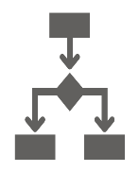
Faster Safer Throughput with Diagnostic Workflow AI
“
Apollo
... you grasp the real clinical issues with your approach, team and technology.
Dr. Ole Graumann, Head of Radiology Research & Innovation at Odense University Hospital, Denmark
PROBLEM
SOLUTION
Increasing diagnostic imaging cost and liability driven by overwhelming demand and scarcity of radiologists
Faster safer throughput with Cerebriu’s disrupting AI solution providing clinical decision support immediately during diagnostic examination
Live test at Herlev Gentofte Hospital, response within 60 sec’s.
TRACTION, TESTING & RESEARCH PARTNERS
PRODUCT
Key Features
Applications
Nordics
Smart Protocol
(pat. pending) to significantly reduce scan time and data, providing protocol decision support within 60 secs during image acquisition based on clinical findings
Triage Advisory
To improve logistics and reduce unnecessary admissions, providing triage decision support during image acquisition based on clinical findings
Image Reporter
To verify pathology and accelerate reporting, providing visualized mark-up of regions of interest during scan and later in PACS
Brain MRI Infarcts
Germany
Brain MRI Tumors
Brain MRI Hemorrhages
Brain MRI Edema
India
Brain MRI Midline Shift
Affiliations for identification only

Slide 15
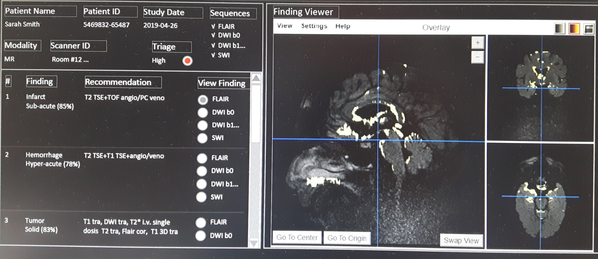
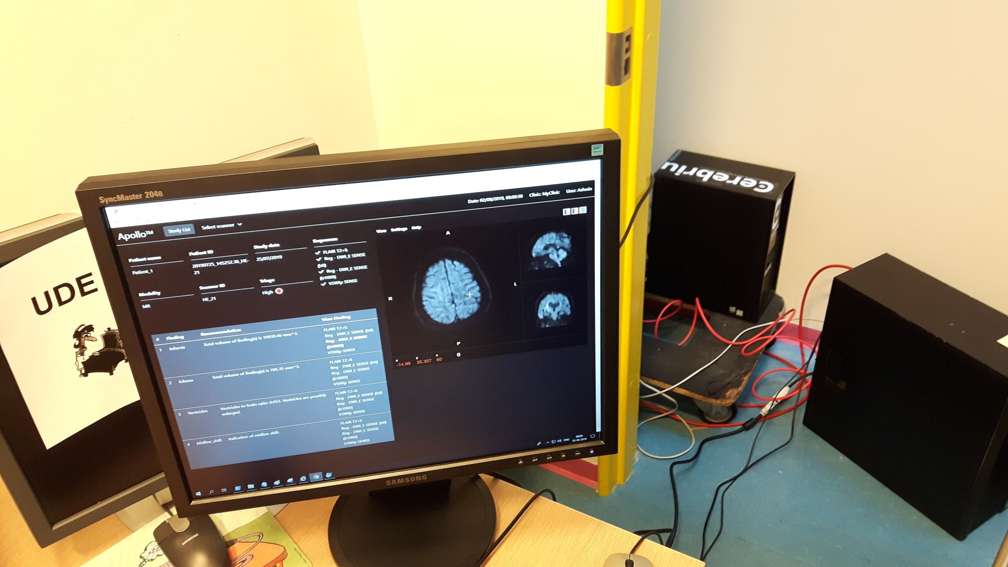
AI project Radiology HGH
August 2019

Slide 16
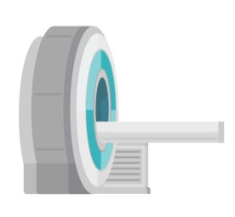
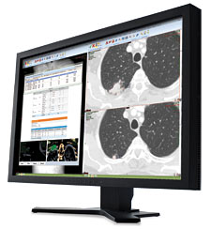
Cerebriu Apollo opsætning på HGH
Service komponent
Serviceleverandør
Herlev Hospital
PACS Viewer Workstation
MRI scanner
MRI scanner @ Herlev
Brugermanual til radiograf og radiolog
Philips/Siemens/GE Service
Cerebriu Apollo Software & Data
Cerebriu Service
CIMT
Driftsmanual til CIMT og lokal IT
Server Hardware
Agfa PACS
Cerebriu (DK)
CIMT Service
Cerebriu Apollo Server
Databehandleraftale
Service aftale på VPN og Server
Network
VPN
VPN
Cerebriu Apollo Support

Slide 17
Overordnet pilot implementeringstidsplan 2020
CE registrering
15. februar
Live test
Serviceaftale 2020
Installering m. CIMT
20. marts?
Implementering af pilot og brugertræning
30. marts?
Go-Live
1. april?
Support og vedligeholdelse
1. Evaluering
2. evaluering
FAM Åbning
Serviceaftale 2021
1. kvt.
2. kvt.
3. kvt.
4. kvt.
2021

Slide 18
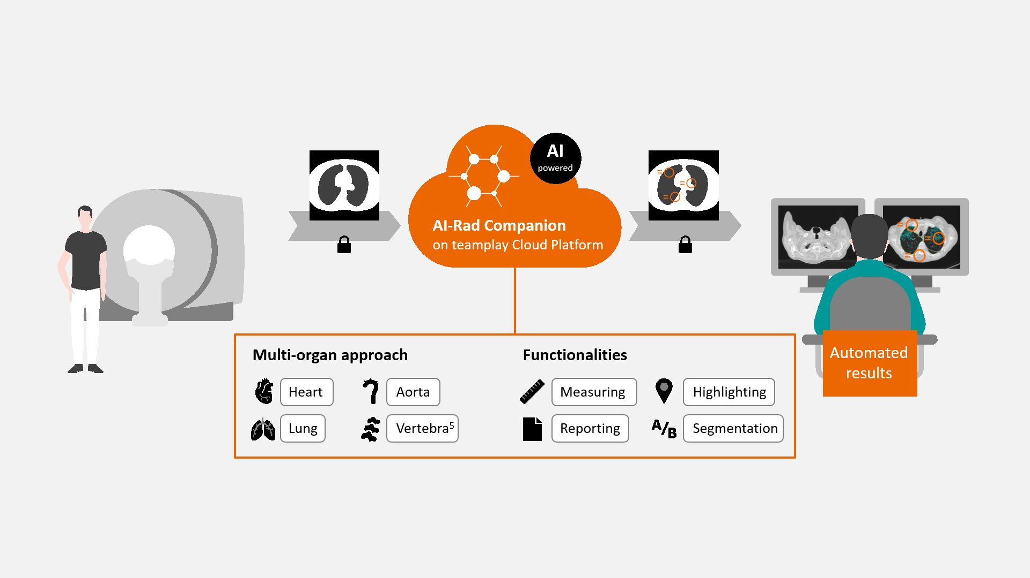
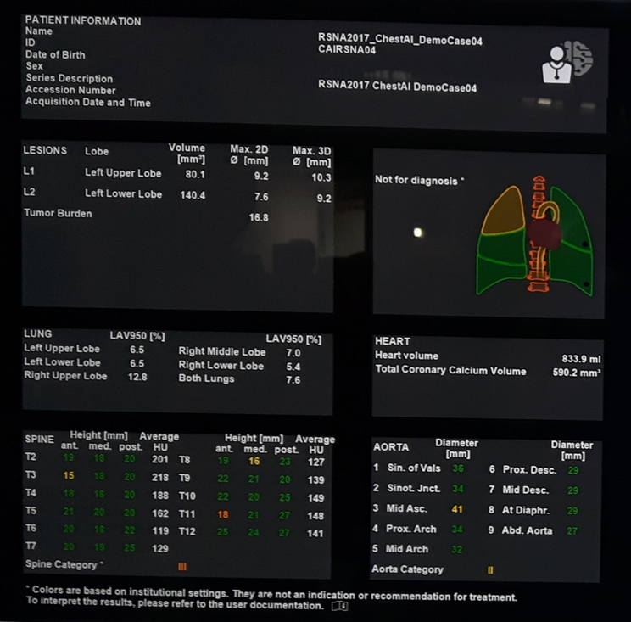
AI-Rad Companion (CE-mærket)
Siemens Healthineers

Slide 19
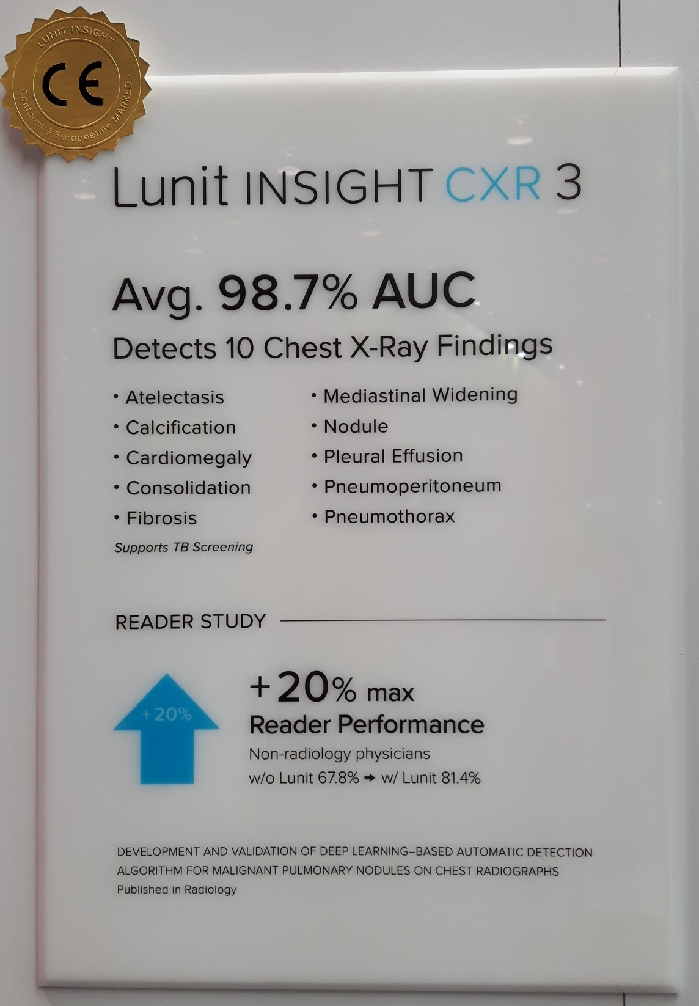
Rp. Rtg af Thorax AI - HASTE

Slide 20
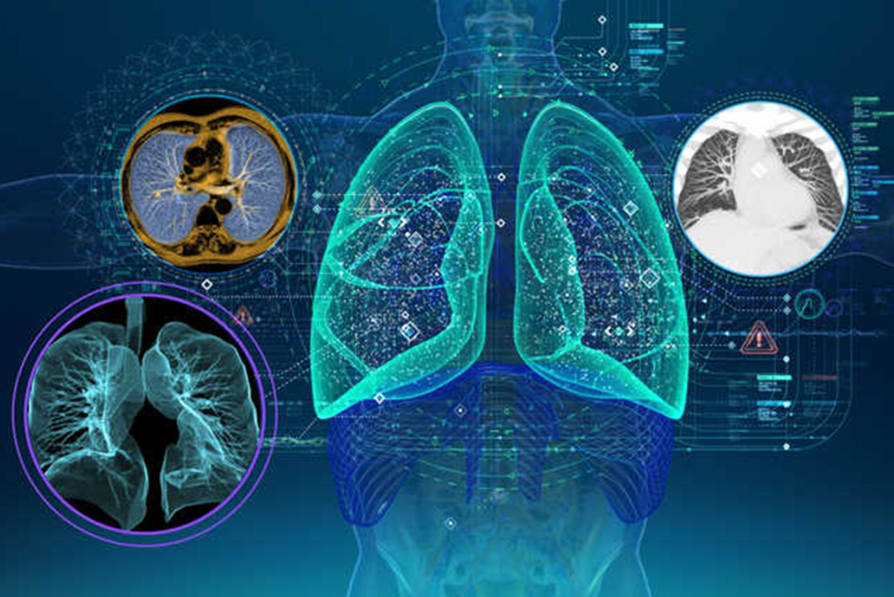
Potentialer for værdiskabelse med AI i Radiology +
Definér normal
Nye indsigter – høst det fulde potentiale af Data
Nye biomarkører
Optimere workflow and algoritmer for diagnostik og behandling
Test hypoteser på Mega kohorter and multiparametriske data
Simulere effekten af forandringer – på historiske data
Personlig- og præcisions- medicin
Digital Tvilling
Spektral CT
2D -> 3D
Selvbetjenings-CT-skanner
No more ”p <0,05”
Assisteret kommunikation
”Phd” på 5 min?

Slide 21
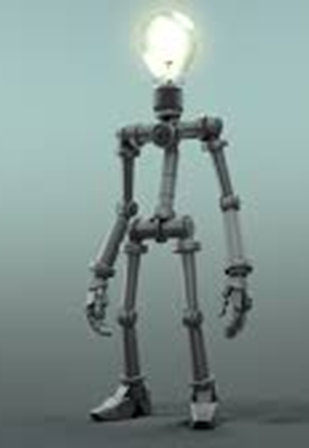
Potentiel værdi ved AI i Radiologi
Stråle dosis (50-70%)
Kontraststof-brug
Støj i billederne
Ventetid
Ommere/Fejl
Ulighed
Ressourceforbrug
Radiologmangel
Udbrændthed
Reducerer

Slide 22
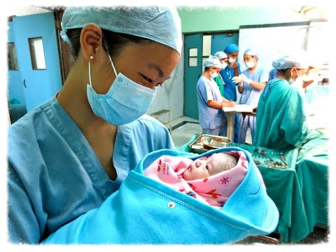
Radiologien som fødselshjælper
Diagnostik i front – hurtig, effektiv og god behandling
CT-screening til uafklarede akutte patienter
Ingen ventetid på diagnostik
Nye muligheder i en buldrende teknologisk udvikling
Ingen siloer i Akuthospitalerne – kompromisløst samarbejde
Selvbetjening
i den Digitale Transformation
af sundhedsvæsnet

Slide 23
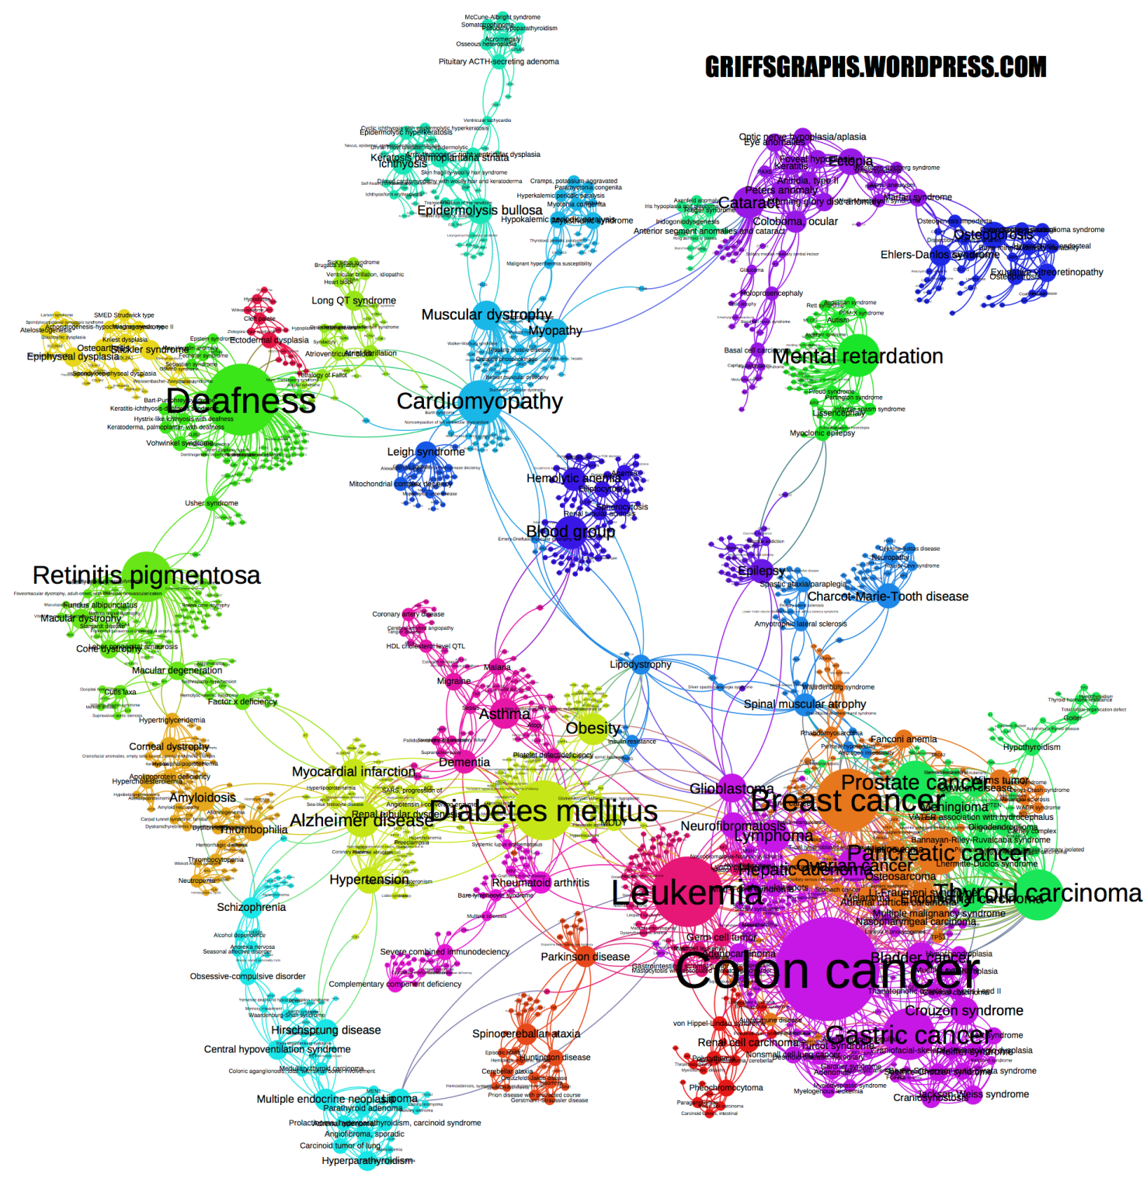
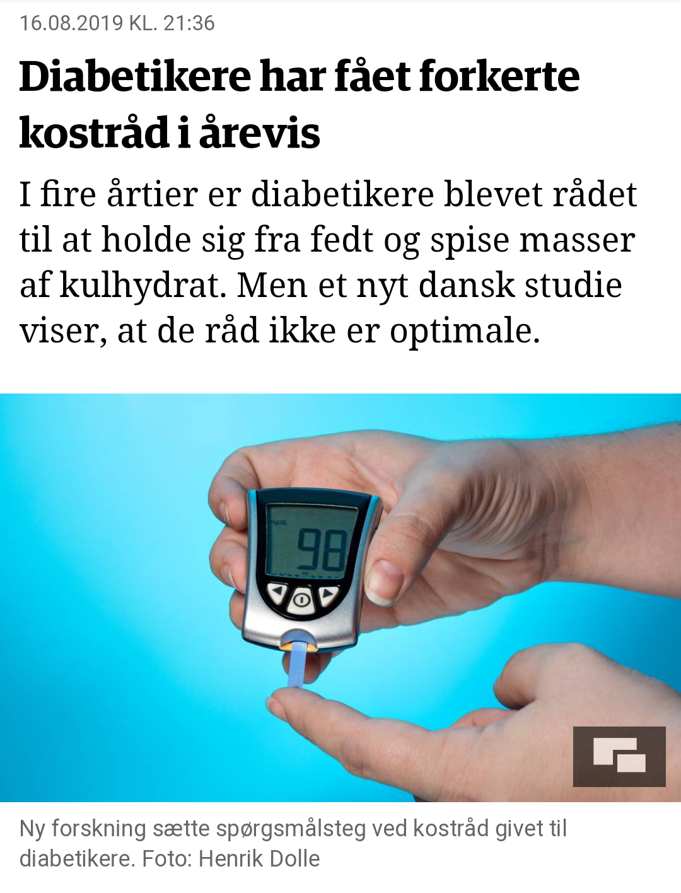
Nye indsigter
Diabetes Type 5

Slide 24
Sundhedsdata bor i siloer
Patology Blodprøver Billeder Genome Journal Mikrobiologi
”The Human integrator”

Slide 25
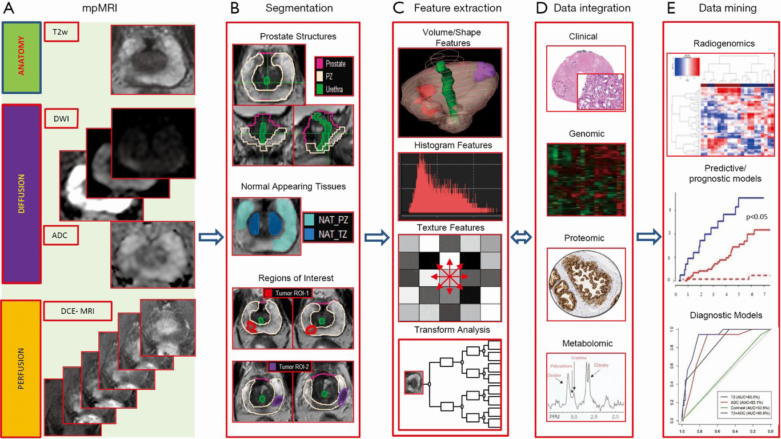
Data skal arbejde og krydsbestøves
i Digitale Økosystemer

Slide 26
VNA og high performance analytics computere
Bio bank Lab Micro biology Images Genome EMR
Superhuman Integrator/AI
Augmented
Radiologist

Slide 27
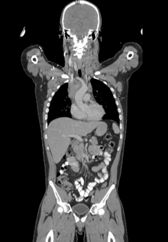
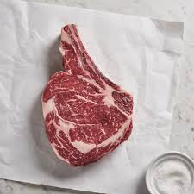
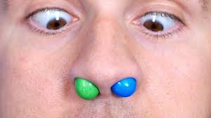
Problem fokuseret analyse og beskrivelse
Lad AI om Screeningen for de uventede fund!

Slide 28
Medicin er databaseret klinisk videnskab
Slap af – det er bare et nyt paradigme
Medicin bliver klinikbaseret datavidenskab

Slide 29
De Nye Lægekompetencer
Data set manager
Partnering
White boxing
Data curator
Is your Team ready?
Phd på 5 min.
Big dating
Thinking outside the box
Value focused
Medical data scientist
Prototyping

Slide 30
Holy Cows – will get hurt!
Medicin er blevet digital
Digital transformation – vi kan ikke forske os i mål
Vi må starte en strategisk bevægelse – for at forblive relevante
Vi mangler kompetencer på holdet
Partnerskaber er nødvendige
Digital ledelse – m. Billeder
Siloerne må falde
Det er vigtigt
Det er nu!

Slide 31
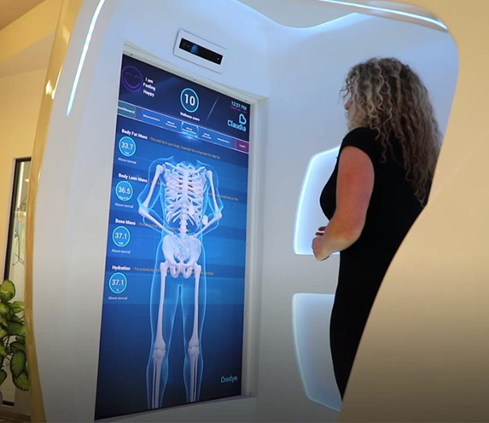
Omfavn din algoritme!
- TAK
LVS Årsmøde 2020
Michel Nemery, ledende overlæge
Røntgen og Skanning, Herlev og Gentofte Hospital

Slide 32
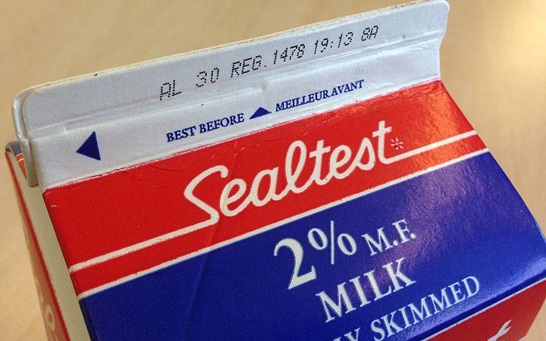
Gode Data
Lokale
Høj Kvalitet
Friske
Iterativ tilgang og
Partnerskaber er nødvendige

Slide 33
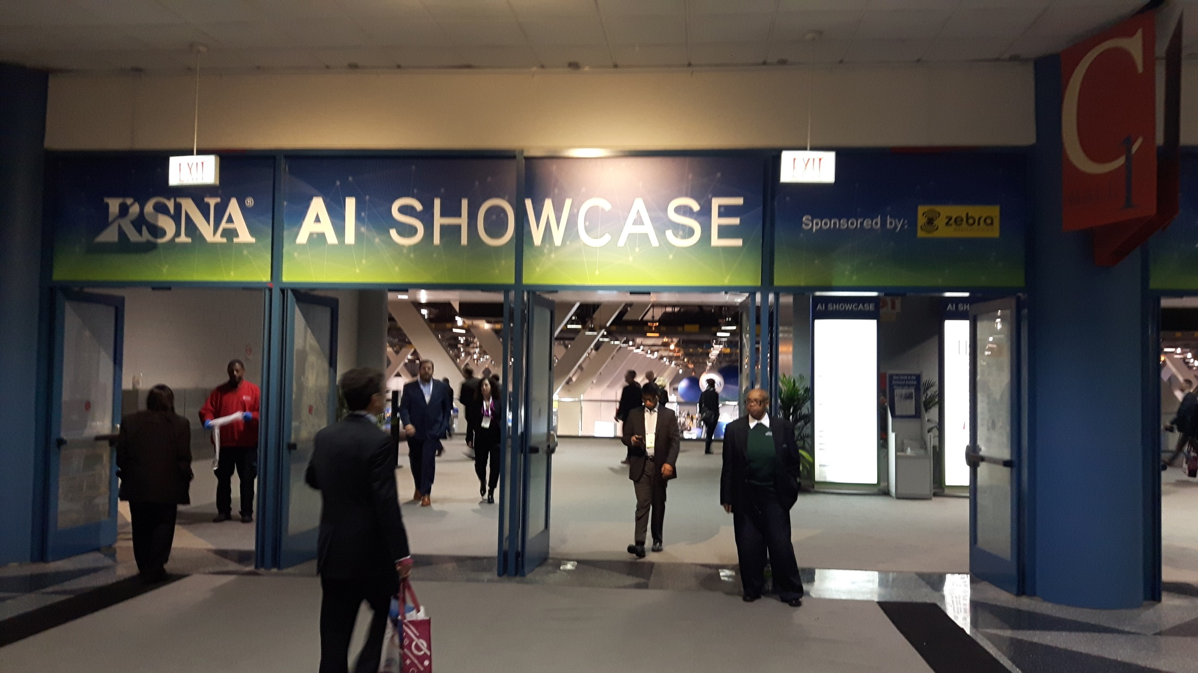

Slide 34
Radiologi
Kritisk beslutningsgrundlag
Stigende produktion
Ikke uden billeder
Radiologmangel
Afhængige af relevante redskaber
Digitalt og organisatorisk særlige
Why!
Korrekt diagnose hurtigst muligt
Rette specialist
Optimal behandling

Slide 35
Medicin er blevet Digital
TAK
Lad os forblive relevante

Slide 37
AI anvendelser i Radiologien

Slide 38
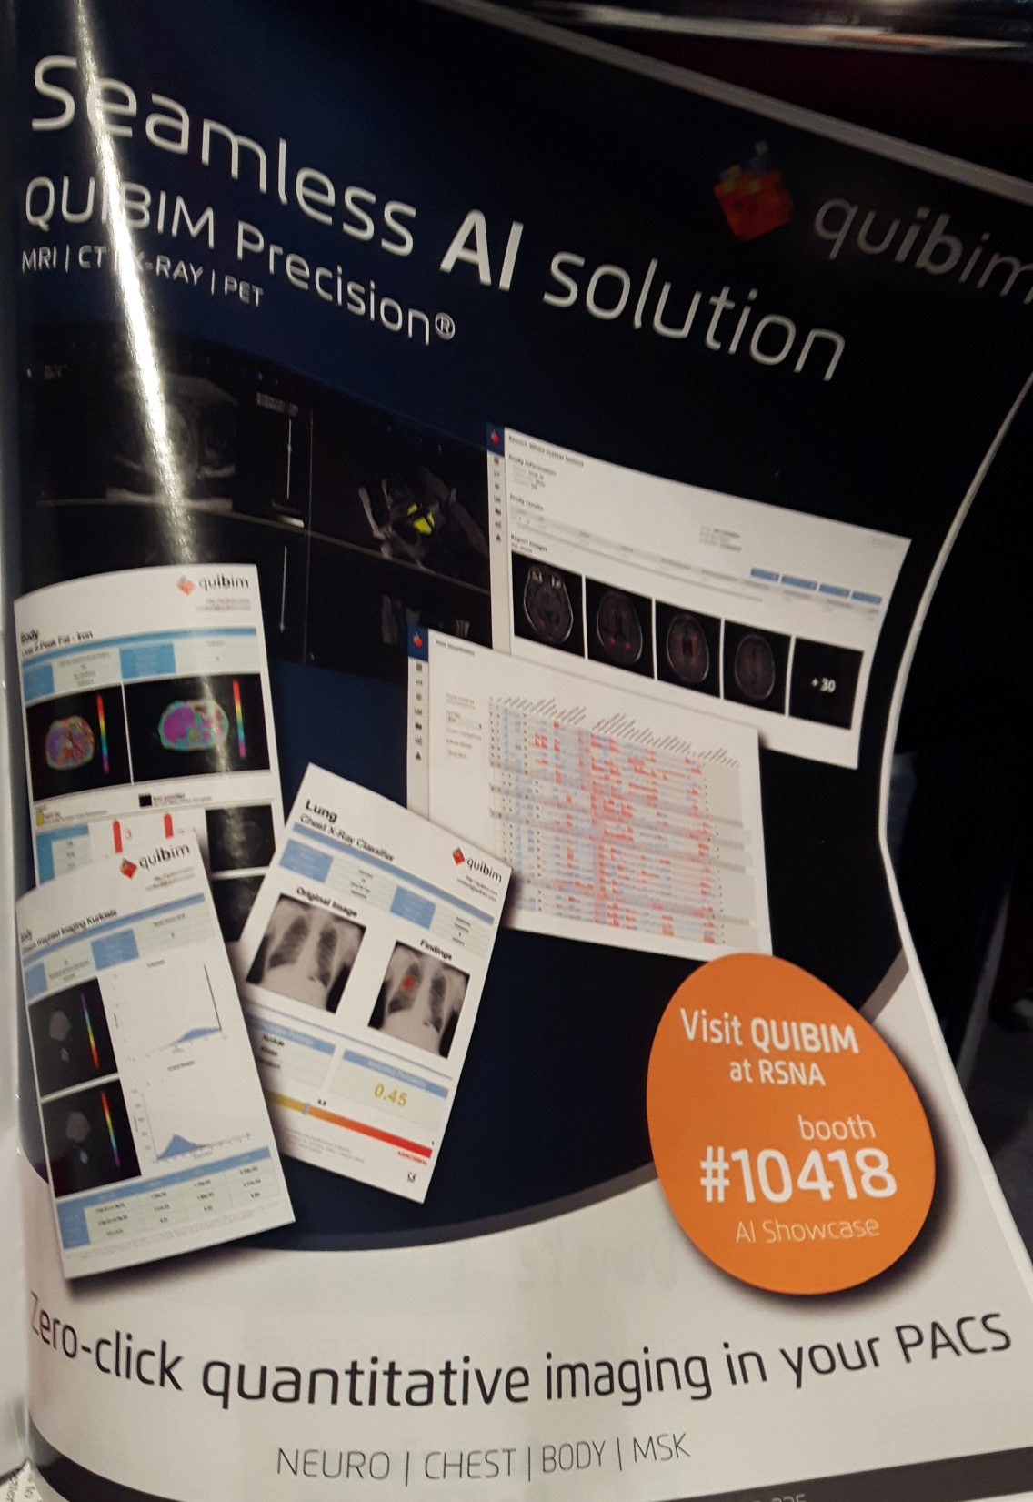

Slide 39
10 x flere fra Kina!

Slide 40
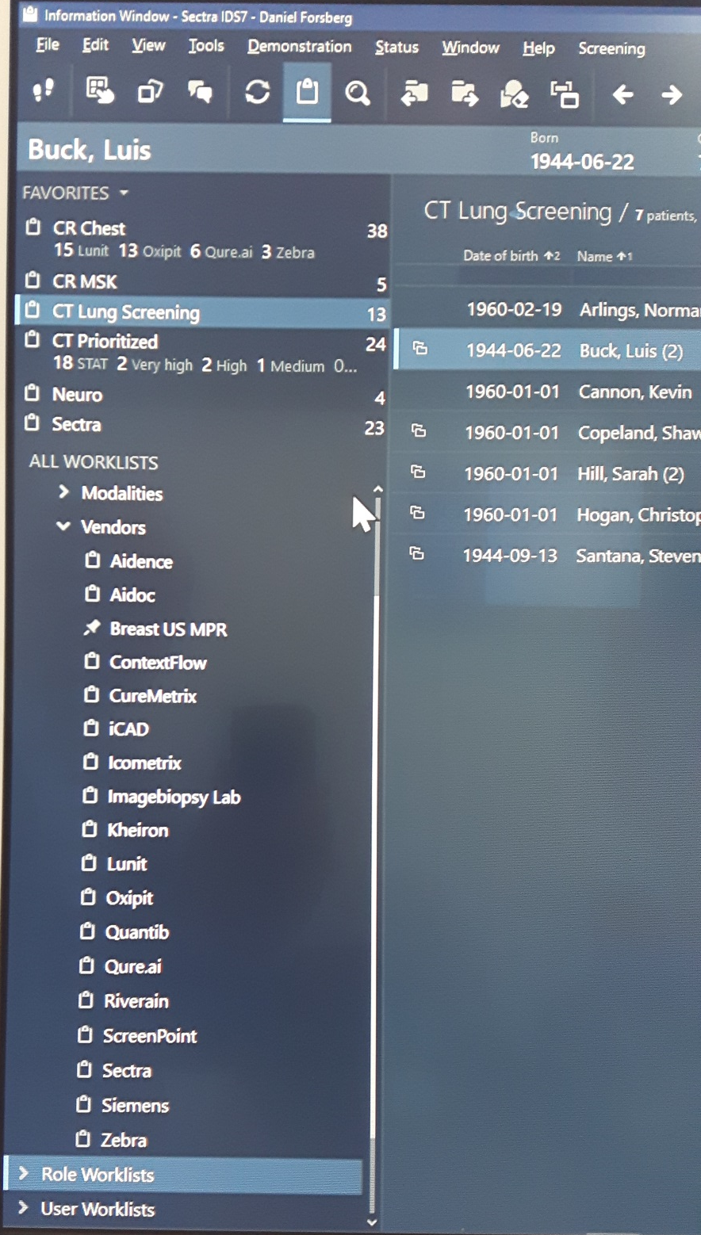
Sectra AI partners

Slide 41
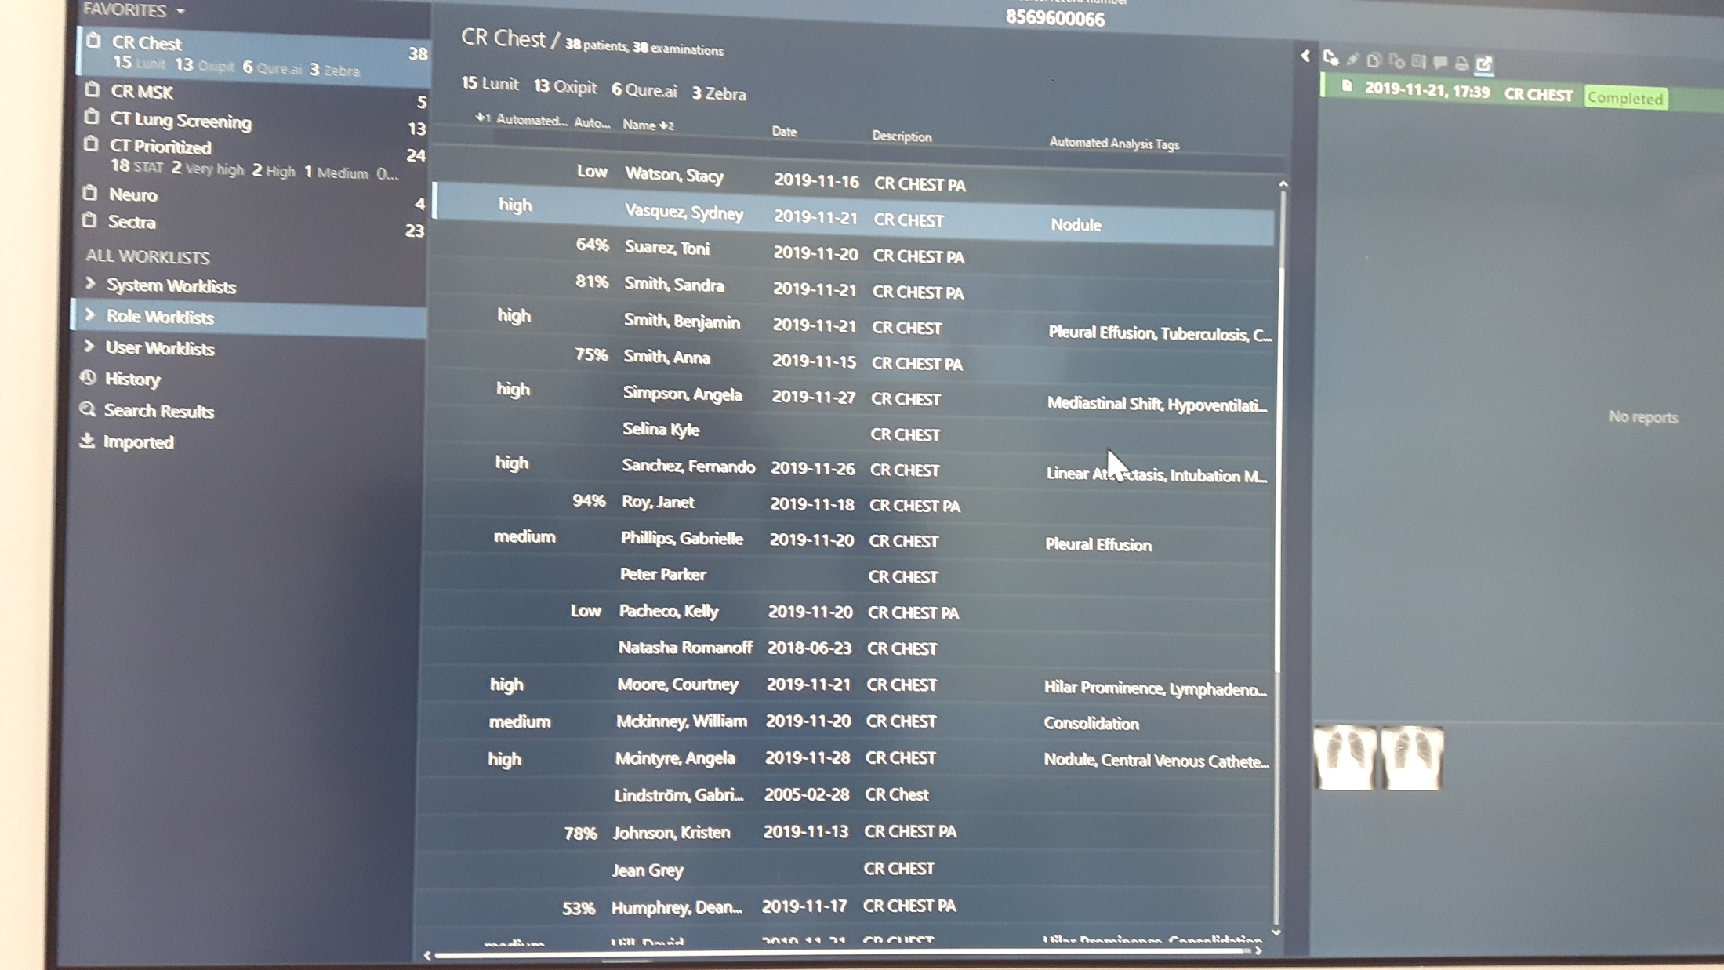
Sectra AI Pacs

